Slide 1
Levensfasen
De ontwikkelingspsychologie van de mens
Hoofdstuk 2 De geboorte en de eerste zes maanden
Notes:
De geboorte is een enorme omschakeling; de pasgeborene (neonaat) moet zelfstandig leren ademhalen, staat bloot aan temperatuurswisselingen, zwaartekracht, geluiden en lichtsterktes. De eerste maanden zijn spectaculair : de baby laat een enorme groei zien in de eerste zes maanden en een verdubbeling van het geboortegewicht. Verder ontstaat de basis voor sociale contacten.

Slide 2
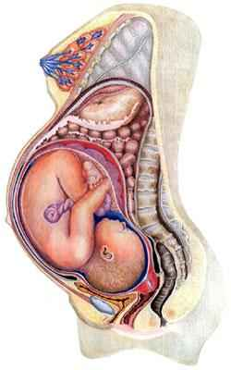
Hoofdstuk 2 De geboorte en de eerste zes maanden
De bevalling
40 weken
De baby is klaar om geboren te worden

Slide 3
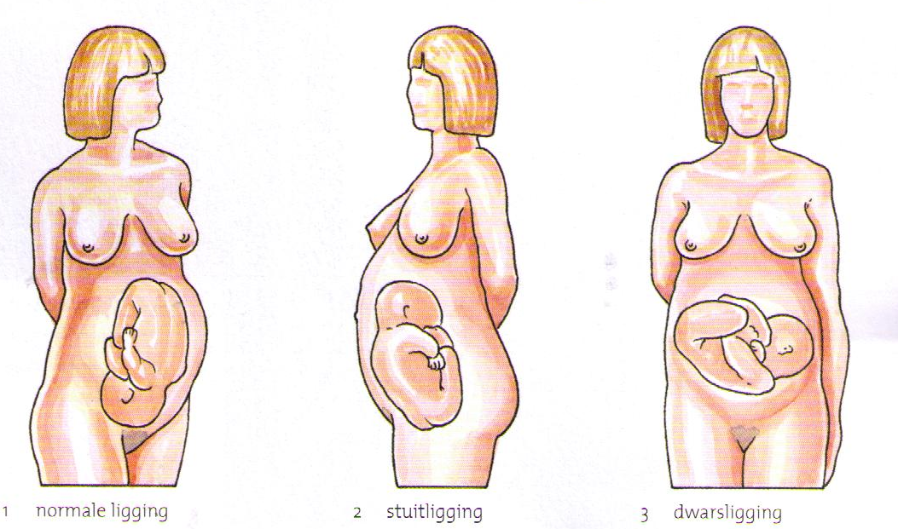
Hoofdstuk 2 De geboorte en de eerste zes maanden
Ligging in moederbuik
Normale ligging → hoofdje eerst geboren
Stuitligging : kontje of voetje eerst → ziekenhuis
Dwarsligging → keizersnede
Notes:
De geboorte neemt gemiddeld tussen de acht en veertien uren in beslag. Het baringsproces wordt ingezet door het hormoon oxitocine, dat de uterus doet samentrekken.

Slide 4
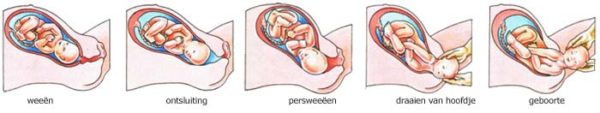
Hoofdstuk 2 De geboorte en de eerste zes maanden
Geboorte
Ontsluiting
  Weeën om de 3-5 minuten.
  Slijmprop uitgestoten
  Vruchtvliezen breken
  Opening baarmoederhals 10 cm → ontsluiting volledig
Uitdrijving
  Persweeën (krachtiger)
  Spieren buikwand trekken samen
  Sec → 2 uur
  Hoofdje draait naar beneden onder schaambeen door
Notes:
Baby’s huilen vaak na de bevalling. Zij kunnen angst hebben, pijn of honger en dit is de enige manier waarop zij dit kunnen aangeven. Bij complicaties rondom de bevalling , zoals zuurstofgebrek, kunnen zich neurologische stoornissen ontwikkelen, stoornissen in het denken of in de beweging.

Slide 5
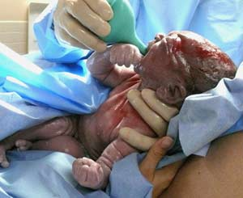
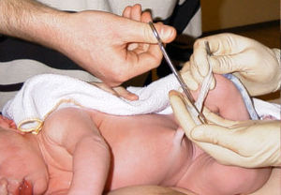
Hoofdstuk 2 De geboorte en de eerste zes maanden
Na de geboorte
Navelstreng
Controle nageboorte
Notes:
Een vroeggeboorte is een belangrijk risico op ontwikkelingsstoornissen. Dit risico neemt toe als er zowel sprake is van prematuriteit als van ongezonde premature invloeden zoals roken of drugsgebruik van de moeder.

Slide 6
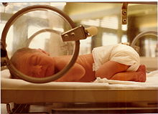
Hoofdstuk 2 De geboorte en de eerste zes maanden
Couveuse
Prematuur en dysmatuur
Te vroeg geboren of zieke baby's
Laag geboortegewicht
Erg weinig eigen lichaamsvet
Niet in staat zijn eigen temperatuur te regelen
Beperken de kans op infectie
Notes:
Prematuur is geboren worden voor de 37 ste week van de zwangerschap.
Dysmatuur is een baby die te weinig weegt voor de duur van de zwangerschap.
Baby's kunnen zowel prematuur als dysmatuur zijn.

Slide 7
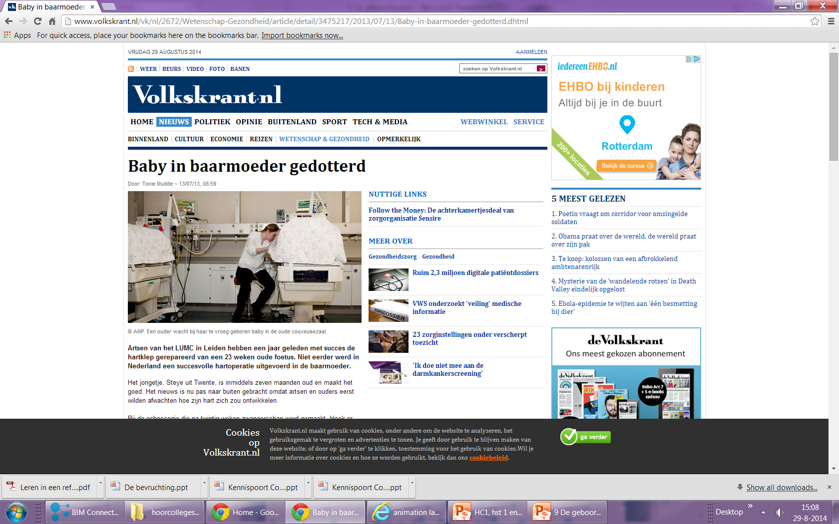
Hoofdstuk 2 De geboorte en de eerste zes maanden
Baby in baarmoeder gedotterd

Slide 8
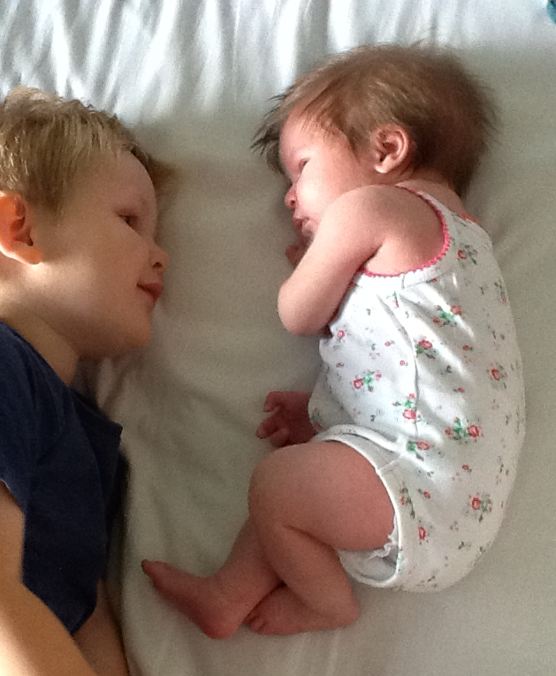
Hoofdstuk 2 De geboorte en de eerste zes maanden
Groei en motoriek
Twee groeirichtingen:
  cefalocaudaal
  proximodistaal
Ontwikkeling van de grove motoriek (eerste 6 maanden)
  1e maand (fase 1)
  2e maand (fase 2)
  3e maand (fase 3)
Notes:
Cephalocaudaal: de groeispurt, waarbij het hoofd (cauda) eerst aan de beurt is en daarna de staart (de cauda)
Promixodistaal: eerst dichtbij het centrum van het lichaam en daarna de extremiteiten ( de ledematen).
Eerste maand: embryonale houding, motorisch kan het zich nog niet verplaatsen.
Tweede maand : het kind kan het hoofd in balans houden met een beetje steun.
Het kind trappelt stevig met de bene en probeert met de armen te grijpen.
Derde maand tot de zesde: zitten met steun wordt steeds beter, het hoofd is steeds meer in balans en het begint op de handen te steunen bij buikligging.

Slide 9
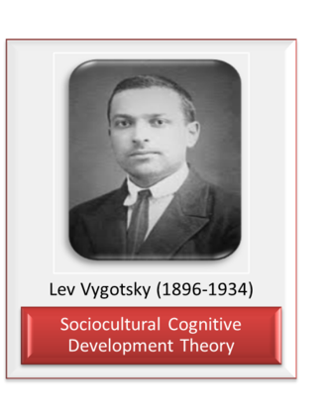
Hoofdstuk 2 De geboorte en de eerste zes maanden
Cognitieve ontwikkeling
Vygotsky
“Cognitieve ontwikkeling wordt
bepaald
door
interactie
met andere mensen.”
Situationele dwang
Notes:
De eerste leerervaringen doet een kind op via de zintuigen binnen de grenzen van zijn eigen lichaam. Situationele dwang: het kind kan geen afstand nemen van de geboden situatie als hij net is geboren.

Slide 10
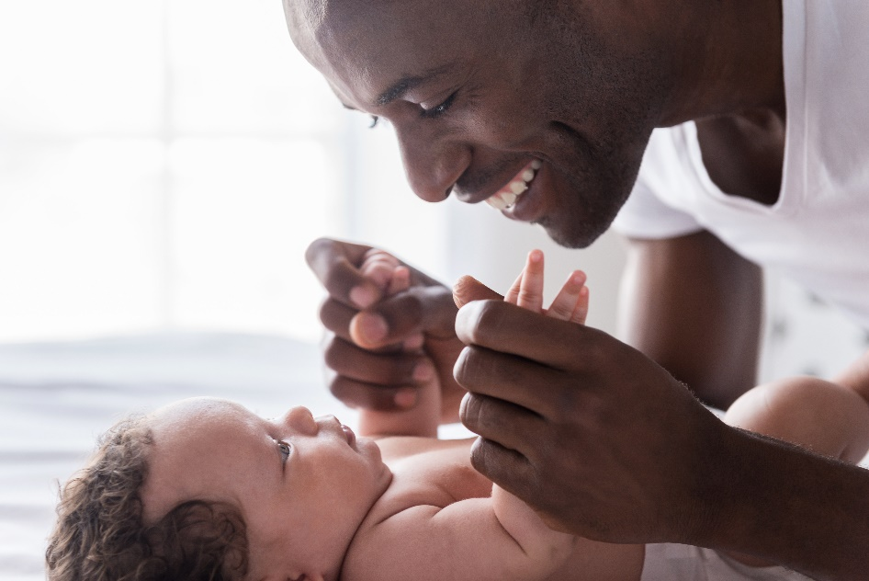
Hoofdstuk 2 De geboorte en de eerste zes maanden
Patroon in sensomotorische ervaringen
Oriëntatieregel
Onderzoeksregel
Regel van het scannen
Preferentieregel
Habituatieregel
Omkeringsregel
Piaget: circulaire reacties
Bühler: Funktionslust
Notes:
Orientatieregel: het kind richt zich naar iets opvallends dat gebeurt.
Onderzoeksregel: exploratie van de baby, als iets van vorm verandert trekt het zijn aandacht.
Regel van scannen: na de vierde maand gaat het met zijn ogen zoeken waar een voorwerp dat verandert van positie is gebleven.
Preferentieregel: de baby kijkt intenser bij kwantatieve kenmerken van een voorwerp, zoals de grootte of de helderheid.
Habituatieregel: als een baby een voorwerp kent, besteedt hij er minder aandacht aan.
Omkeringsregel: een soort ruimtelijke gevoel, hij kan iets zien, dat hij voelt en omgekeerd.
Ciculaire reacties: als een handeling leuk is wordt het herhaald. Vergelijk ook Funktionslust van Charlotte Buehler.

Slide 11
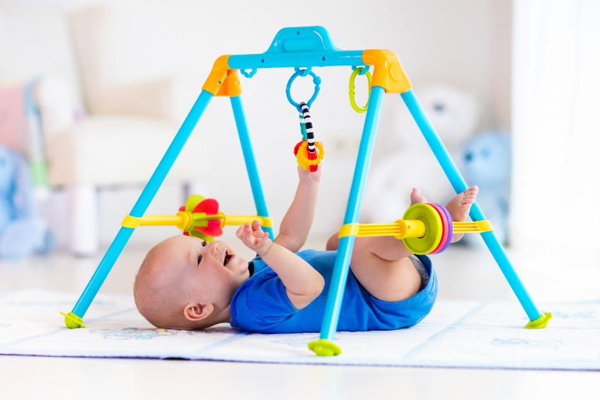
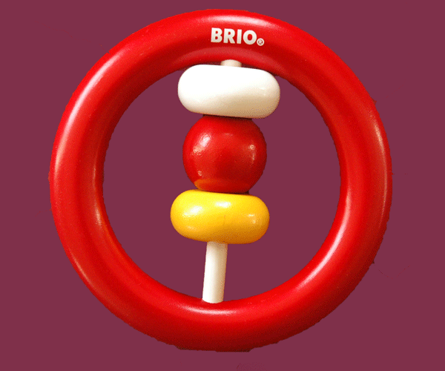
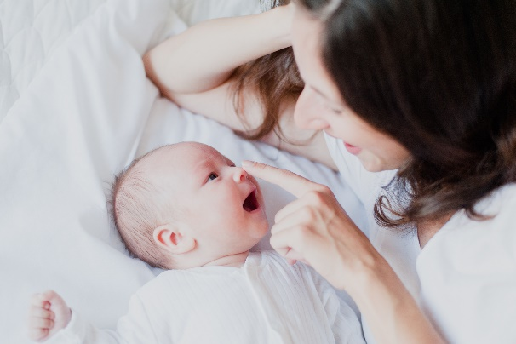

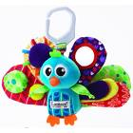
Hoofdstuk 2 De geboorte en de eerste zes maanden
Horen, Zien, Ruiken, Proeven, Voelen
Notes:
Gehoor: baby reageert direct op alle geleuiden en onderscheidt het geluid van de moeder.
Zien: vanaf de geboorte de neiging om naar gezichten te kijken. Eerst zwart wit, later kleur(eerst primaire).
Ruiken: baby reageert op geur van moeder.. Huilt dan minder. (troost).
Voelen en proeven: meisjes reageren meer op knuffelen, iets eerder gerijpte huid. Tastzin voor baby’s erg belangrijk om de wereld te leren kennen…aanrakingen, zuigen.

Slide 12
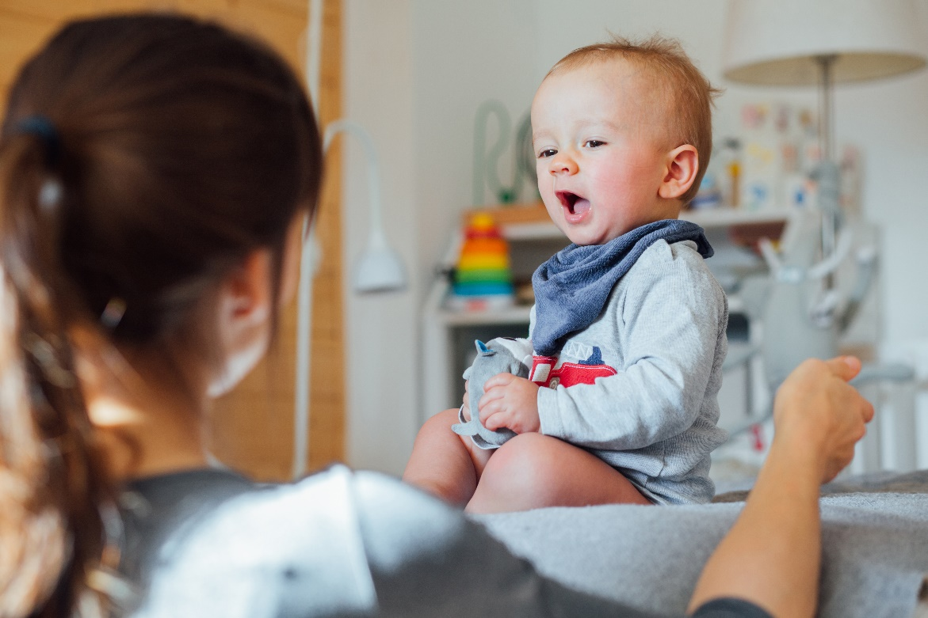
Hoofdstuk 2 De geboorte en de eerste zes maanden
Taalontwikkeling
Vocalisaties..
Tateren..
Brabbelen..
Notes:
Vocalisaties: Experimenteren met klanken, los van de verschillen in de aangeboden taal.
Tateren: klanken die uit zichzelf naar voren komen, ook bij dove baby’s.
Brabbelen is een selectie van de klanken uit de aangeboden taal en lijkt op die taal. Later ontstaan daar echte woorden en zinnen uit.

Slide 13
Hoofdstuk 2 De geboorte en de eerste zes maanden
Hechting/attachment
Het aangaan van een affectieve relatie met een of meer belangrijke anderen, die als sterker en wijzer worden ervaren. Zij bieden bescherming bij gevaar en een veilige basis voor het durven verkennen van de omgeving.
Instinctief hechtingsgedrag komt bij mens en dier voor ; Lorenz deed een experiment met jonge ganzen die net uit het ei kwamen. Zij volgden hem. Hij noemde dat hechtingsgedrag Inprenting.
Harlow toonde aan dat resusaapjes vooral zachtheid een belangrijke factor is bij hechting. Zij hadden bij een experimentele opstelling met een kunst-draad aap met een fles melk en een kunstaap van zachte stof, de voorkeur voor de ‘zachte’ namaak moeder.

Slide 14
Hoofdstuk 2 De geboorte en de eerste zes maanden
Proef-toetsvragen…
Op het moment dat kinderen gaan vocaliseren, is de talige periode van start gegaan.
‘Cefalocaudaal’ betekent eigenlijk ‘oog-hand-coordinatie’.
Notes:
Juist
onjuist

Slide 15
Maryke Tieleman

